Slide 1
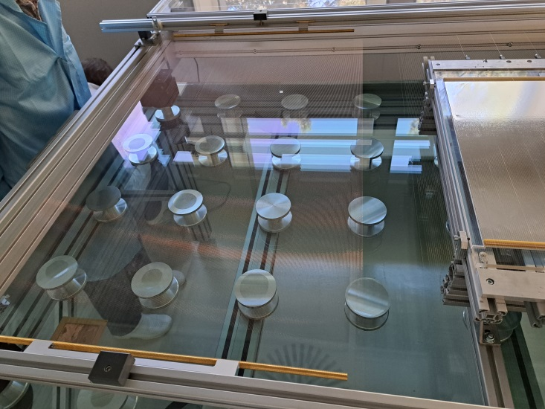
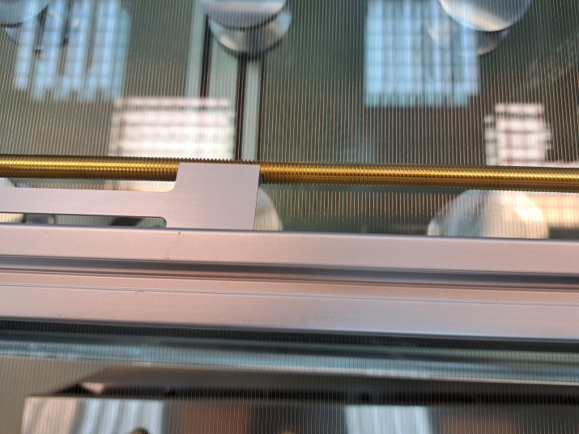
Stadiu constructie prototip TRD-2D septembrie 2022
Fereastra de intrare – terminata;
Baghete catodice lipite;
Ansamblul back plane – terminat;
In august s-au montat firele catodice si anodice pe rama. Timp de repaus pana la verificarea tensiunii in fie ~ 2 luni;
Saptamana 19-23 septembre: incercare de a se monta firele catodice pe detector; puse in pozitie; aliniate cu ajutorul surubului

Slide 2
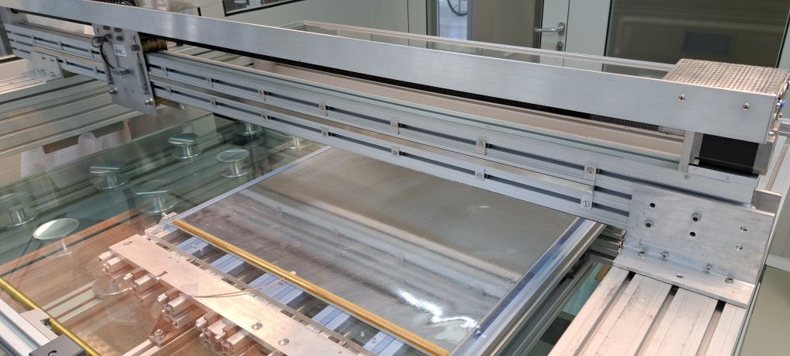
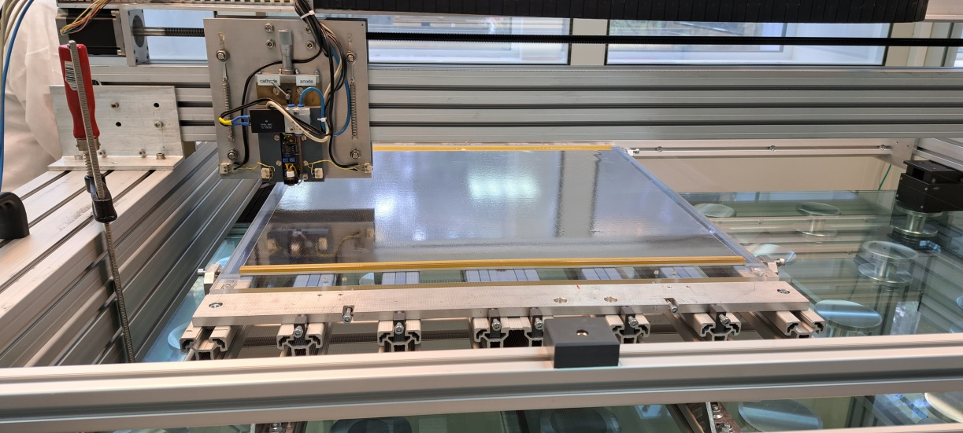
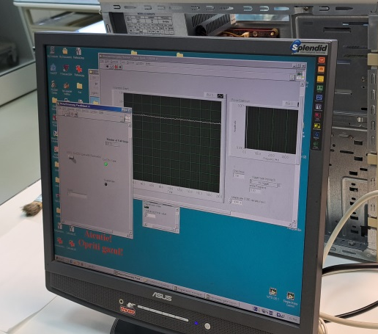
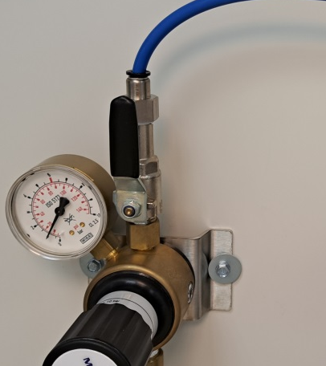
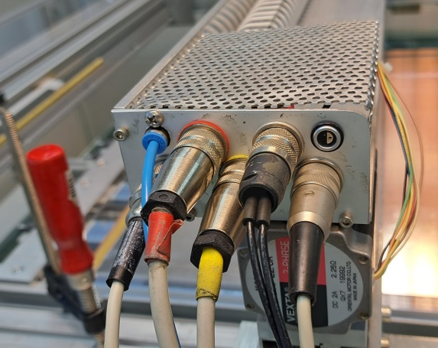
Masina de masurat tensiunea in fir, functionala

Slide 3
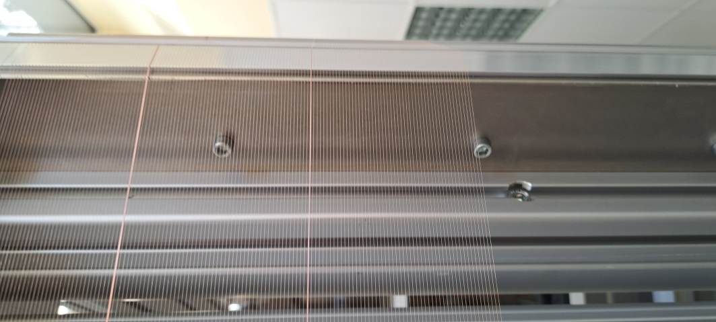
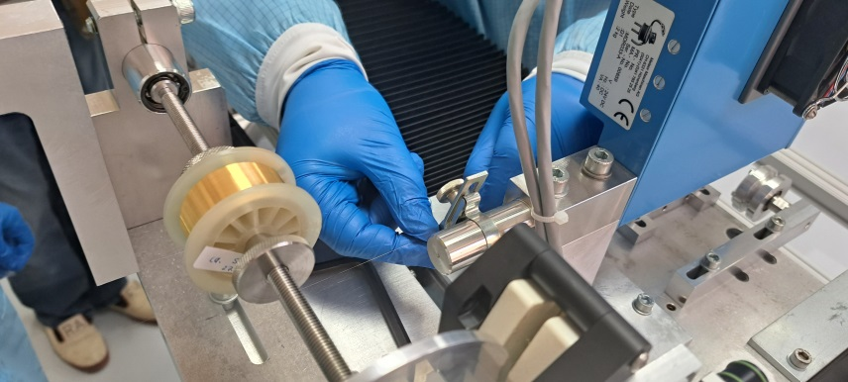
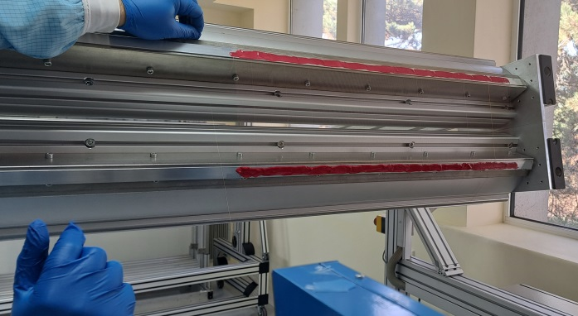
S-a constata ca tensiunea in firele anodice are o valoare mult scazuta sub cea estimata. Cauze posibile: 1. timpul indelungat cat au stat firele intinse pe rama; 2. calitatea proasta a lipiciului. Se investigheaza cele doua variante.
S-a reluat procesul de montare a firelor pe rama: cele catodice deja terminate si lipite, cele anodice pergatite pentru lipit

